Slide 1
Writing Good C++ Code
Lesson 6
Chen, Shenghao

Slide 2
课后习题

Slide 3
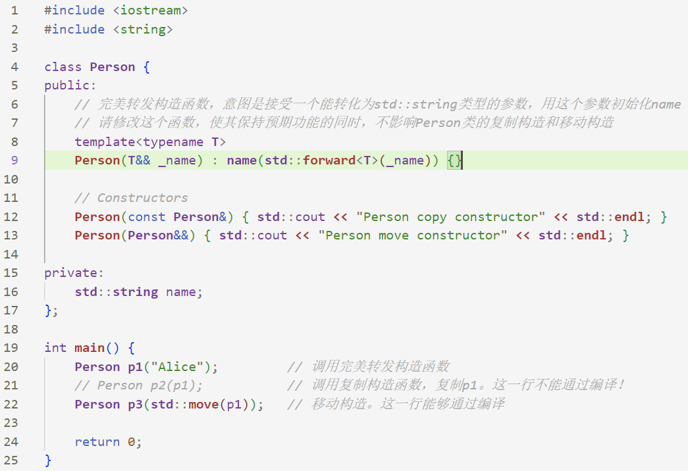
完美转发构造函数

Slide 4
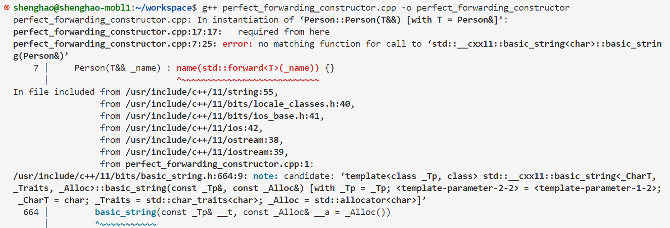
完美转发构造函数
如果取消注释第21行（复制构造），则编译会出现如下报错

Slide 5
完美转发构造函数
思考如下问题：
为什么复制构造出现报错
为什么移动构造没有报错
请修改完美转发构造函数，使其保持预期功能的同时，不影响Person类的复制构造和移动构造

Slide 6
THE END

